Slide 1
MTT Projekt
Curtis Mosters
Sebastian Minke
Andy Klay

Slide 2
Spielprinzip
2 Spieler
Unterschiedliche Gebäudetypen
Einheiten

Slide 3
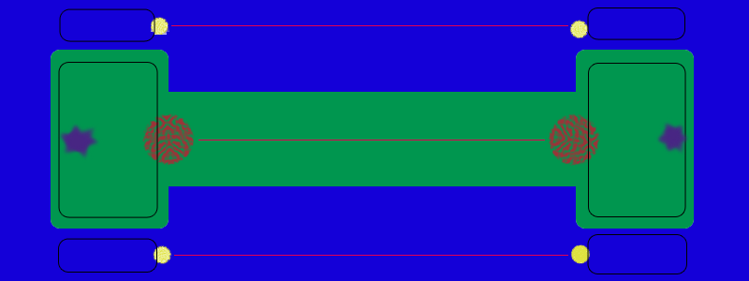
Map
1 on 1 Map

Slide 4
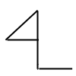
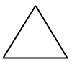

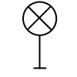

Symbole
Navi
Ground
Support
Defence
Air

Slide 5
Spielprinzip
Einheiten:
Luft
Wasser
Land
Support, produziert Geld, mehr Rüstung etc.
Verteidung, gegen Luft, Wasser, Land

Slide 6
Spielziel
Gegner durch geschicktes Agieren vernichten
Gegnerischen Nexus zerstören

Slide 7
Weitere Umsetzungen
Mehr Einheiten
Intelligente Wegfindung
andere Maps
Atomrakete zur schnelleren Vernichtung des Feindes

